Slide 1
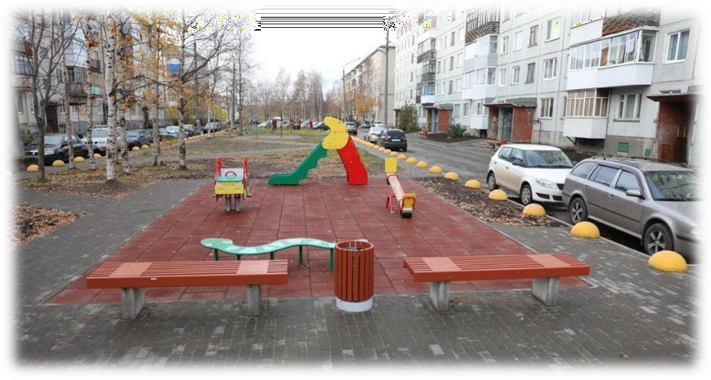
Дворовые территории

Slide 2
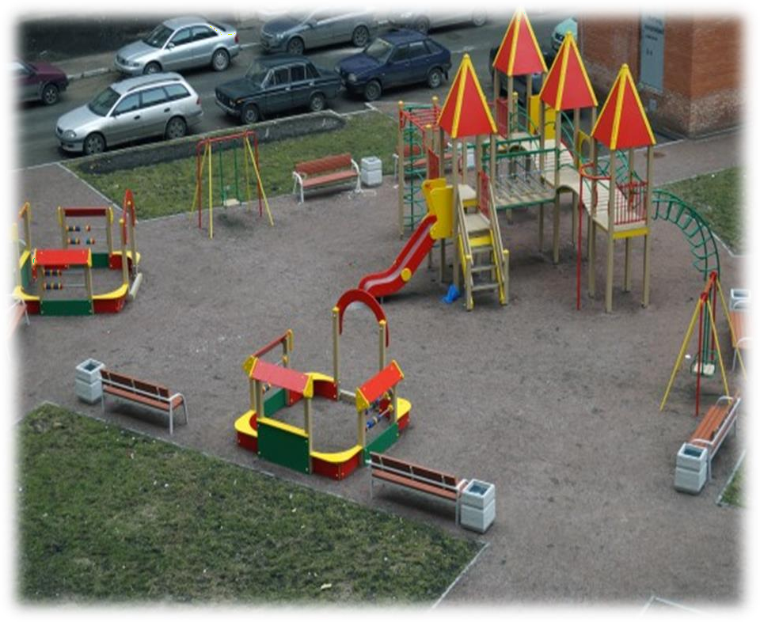
Безопасное поведение на дворовой территории
Мы часто
забываем о необходимости
соблюдения правил безопасного поведения во
дворах.
Вы уверены, что наши дети находятся в безопасности?
Что может случиться с ребѐнком возле
подъезда или на дворовой территории?
Важно соблюдать дорожные правила не только на улицах города, но и на дворовой территории.
ВСЕГДА СОБЛЮДАЙТЕ
ПРАВИЛА ДОРОЖНОГО ДВИЖЕНИЯ!

Slide 3
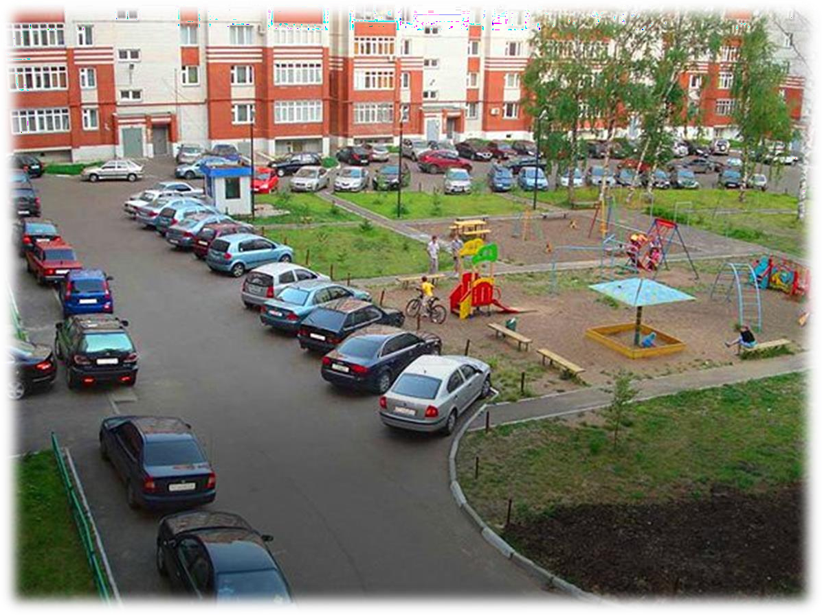
Дворовая территория
Статистика показывает, что до 80% детей-пешеходов, погибших или пострадавших
в результате ДТП, попадают под колеса автомобилей, находясь в радиусе не более километра от своего дома – во дворе.
Наши дворы давно перестали быть безопасными!

Slide 4
Скорость движения на дворовых территориях
Жилая зона обозначается соответствующими дорожными знаками.
Максимальная скорость движения в жилой зоне или на дворовой территории в настоящее время составляет до 20 км/ч (пункт 10.2 ПДД).
Штрафы за превышение скорости на дворовой территории, не отличаются от штрафов для других мест, т.е. движение по двору со скоростью 80 км/ч приведет к лишению прав.
Соблюдайте скоростной режим в жилых зонах!
20 км/ч – очень высокая скорость для наших дворов!
Двор – место прогулки и игр детей!

Slide 5
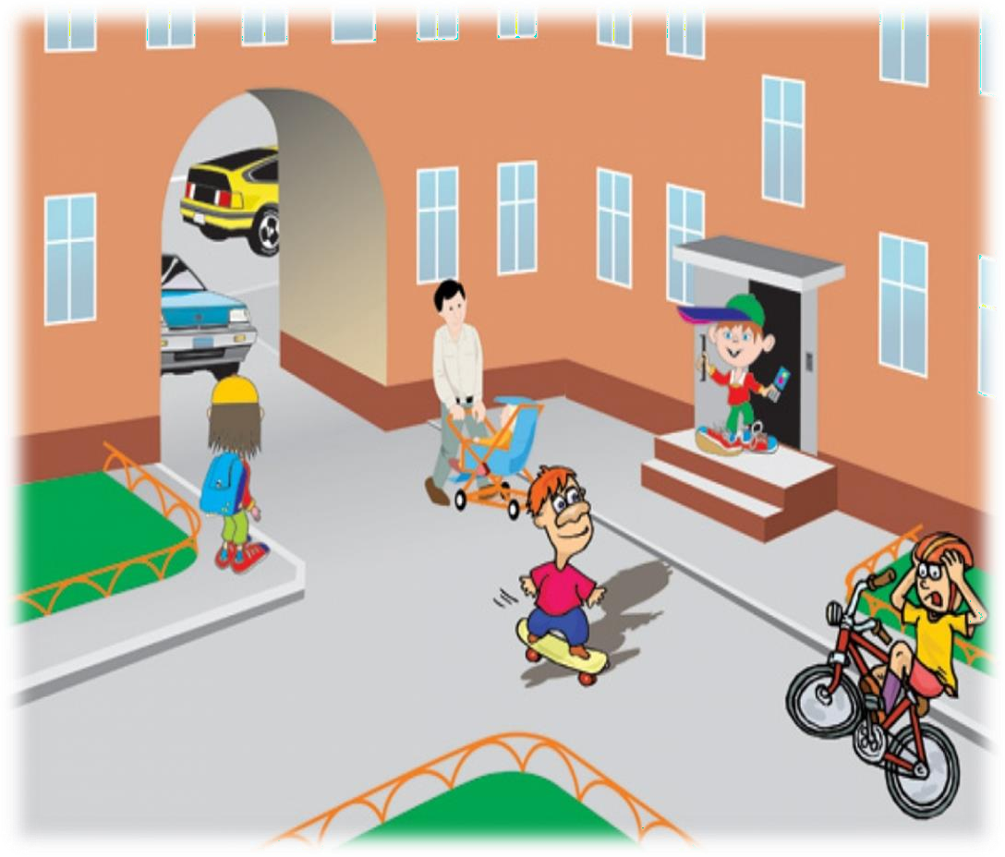
Опасности на дворовой территории
Большое количество припаркованных автомобилей
Деревья, кустарники, гаражи
Дворовые «нагромождения»
Арки и выезды из дворов
Мокрая и скользкая дорога, сугробы
вдоль
тротуаров (сезонность)
Не соблюдение скоростного
режима
водителями
Выезд автомобиля
из гаража или с места
стоянки задним ходом
Откат автомобиля задним ходом с горок
Велосипедисты и мотоциклисты

Slide 6
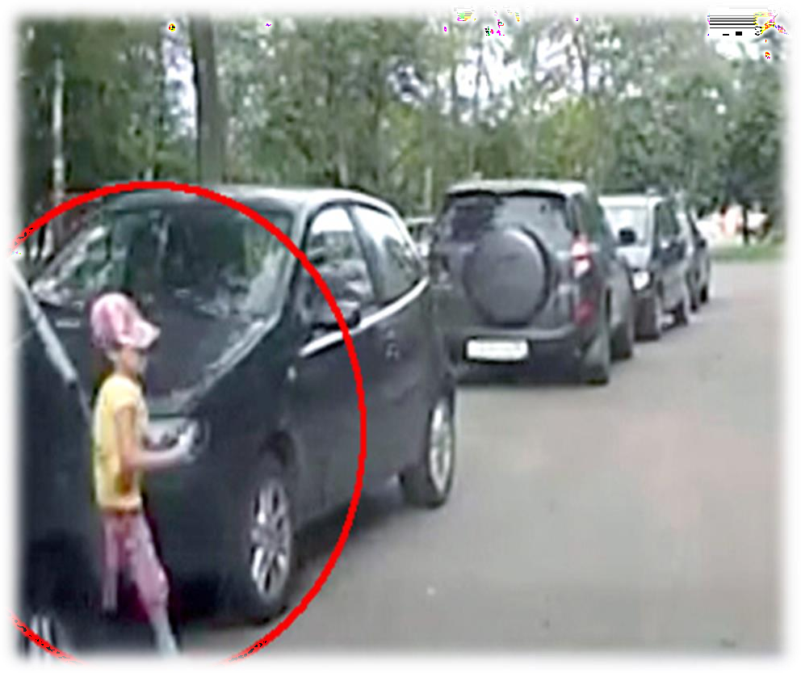
Причины ДТП с участием детей на дворовой территории
Не развитое чувство опасности
Выход на проезжую часть из-за предметов или объектов (машины, деревья, кустарники и т.д.)
Вовремя не заметили приближающийся транспорт
Не осознают опасности, находясь во дворе дома
Игры вблизи или на проезжей части
Рост детей (невысокие)
Езда на велосипедах, самокатах, роликовых коньках по дворовой проезжей части;
Нахождение на дворовой территории без присмотра взрослых детей любого возраста
Движение автомобиля задним ходом

Slide 7
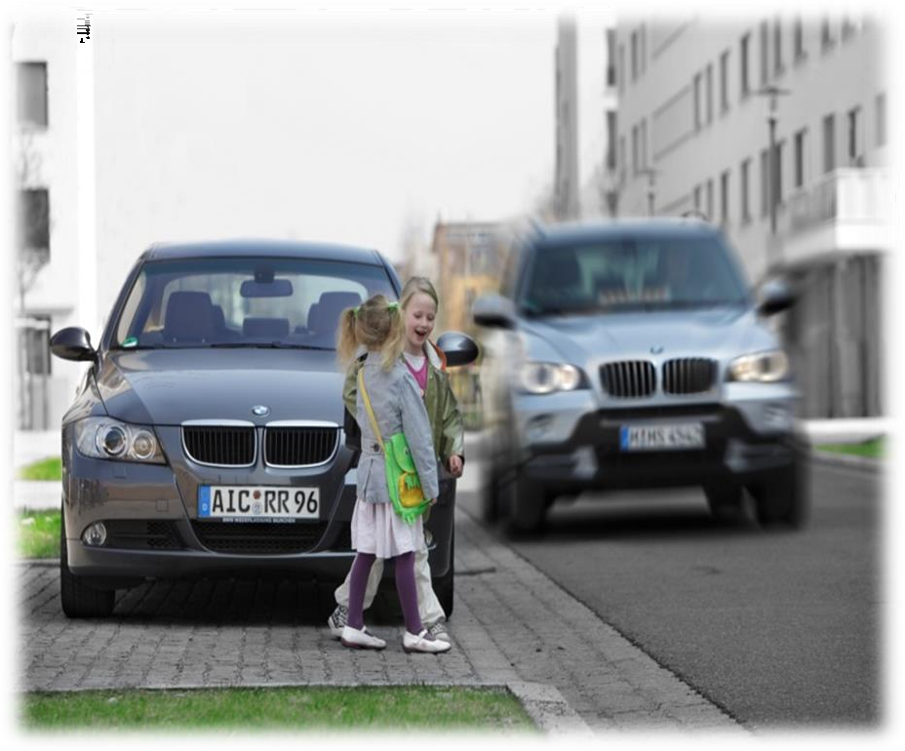
Причины ДТП с участием детей на дворовой территории
Неустойчивость внимания
Недостаток знаний об источниках опасности
Переоценка своих возможностей
Поле зрения на 30% меньше чем у взрослых
На детей большое влияние оказывают эмоции (радость, удивление, интерес)
Вырывается из рук взрослого
Уверенность ребѐнка в том, что машина может остановиться мгновенно
Детские игры (прятки, салки и т.д)
Выбегание из подъезда, арки, гаража или стоящей машины без оглядки

Slide 8
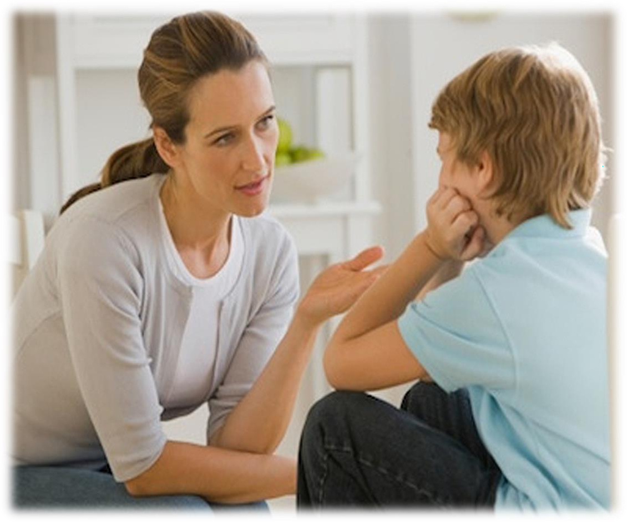
Правила поведения на дворовых территориях
Перед прогулкой
рассказать и показать
ребѐнку самые опасные места во дворе
Разработать безопасный маршрут для ребѐнка
«Дом-сад/школа, Сад/школа – дом»
Объяснить, показать и рассказать об опасных и безопасных местах во время маршрута
«Дом- сад/школа, Сад/школа – дом».
Обратить внимание ребѐнка, на то, что перед выходом из подъезда нужно остановиться и
осмотреться по сторонам: приближающегося транспорта
Не оставлять детей без присмотра
нет ли

Slide 9
Правила поведения на дворовых территориях
При выходе из подъезда держать ребѐнка за руку
Рассказать и показать ребѐнку где нужно играть
Объяснить ребѐнку, что во время игр нельзя прятаться под грузовиками, рядом с легковыми машинами, между машинами и гаражами.
Объяснить ребѐнку, что
пешеходы
не должны
создавать помех транспортным
средствам на
дворовой территории
Находясь во дворовой территории если вы являетесь водителем, необходимо быть предельно внимательными во время движения, не превышать скоростной режим

Slide 10
Правила поведения на дворовых территориях
Перед прогулкой объяснить ребѐнку:
Если во время игр укатился мяч, самокат, игрушки на проезжую часть - не бежать за ними! Это опасно для жизни! Нужно обратиться к родителю.
Вещь (игрушка, мяч, самокат, телефон и т.д.) можно приобрести новую или починить.
Самое дорогое, что у нас есть – наша ЖИЗНЬ!

Slide 11
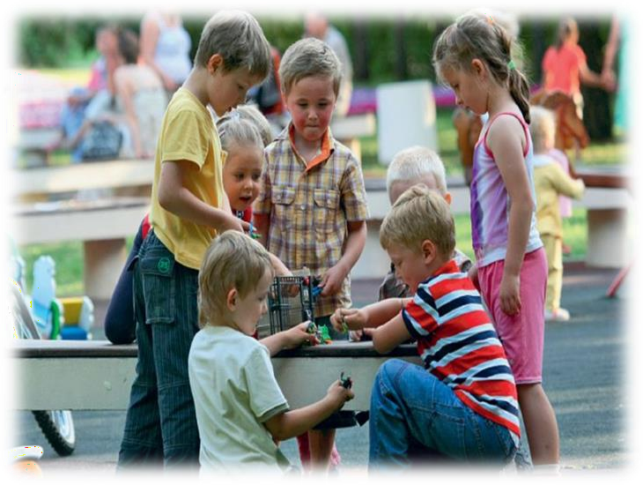
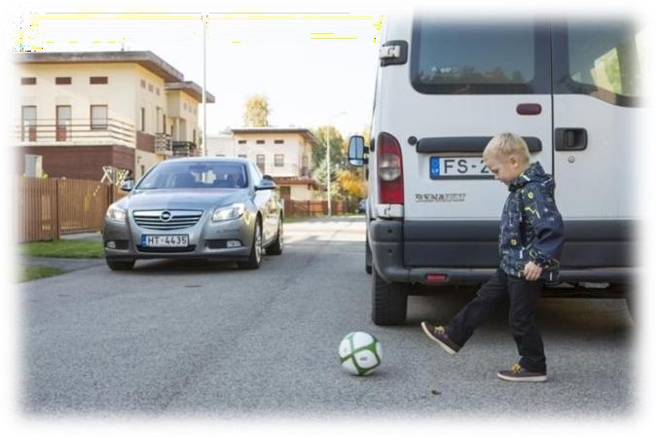
Что должен знать ребѐнок?
Безопасный маршрут «Дом – сад/школа, Сад/школа – дом»
При выходе из подъезда держать взрослого за руку (дети до 8 лет)
При выходе из подъезда остановиться, осмотреться по
сторонам: не приближается ли транспортное средство
Оставаться на тротуаре пока транспортное средство не проедет
Играть можно только на специальных площадках, которые
огорожены высоким забором и где рядом нет проезжей части
Во время игр опасно прятаться под грузовиками, рядом с легковыми машинами, между машинами и гаражами
Не выбегать за пределы детской или спортивной площадки
не осмотревшись по сторонам
Кататься на велосипедах, скейтбордах, роликовых коньках можно только на стадионах, велосипедных дорожках и в парках

